Slide 1
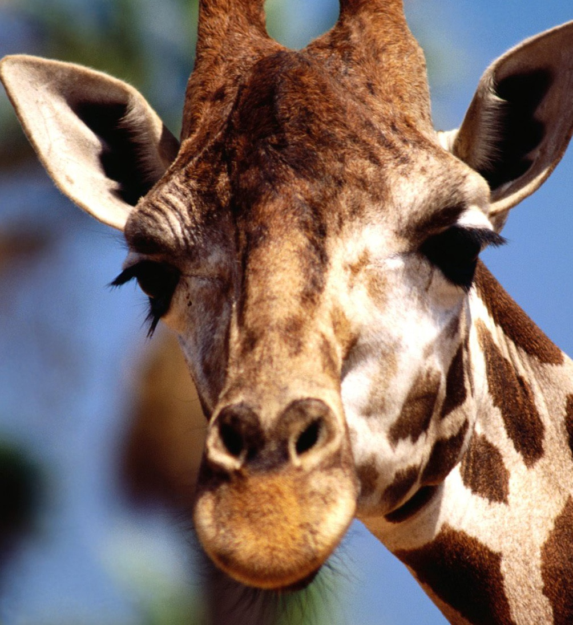
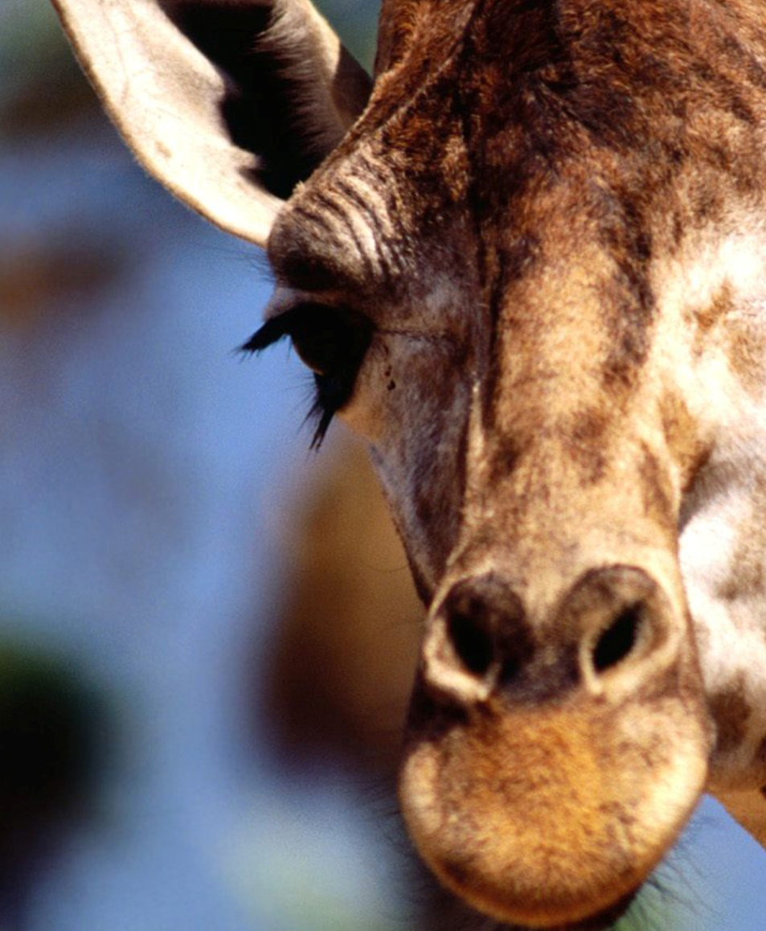
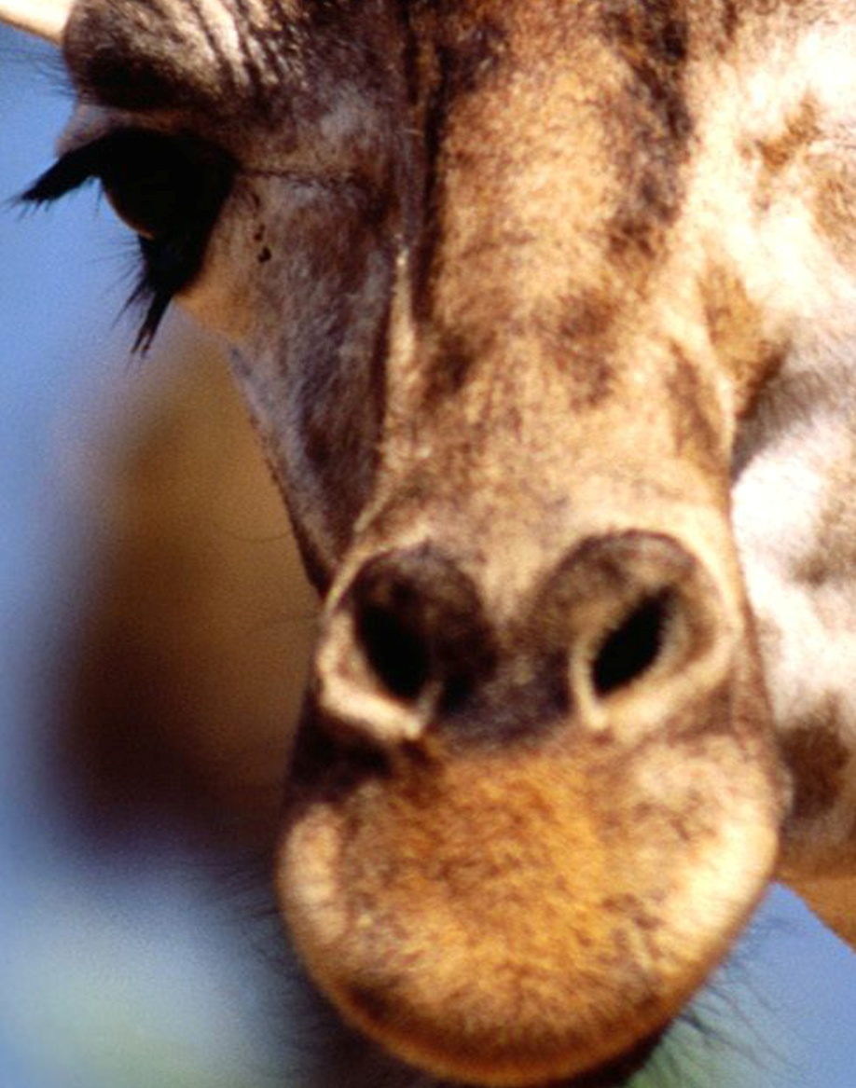
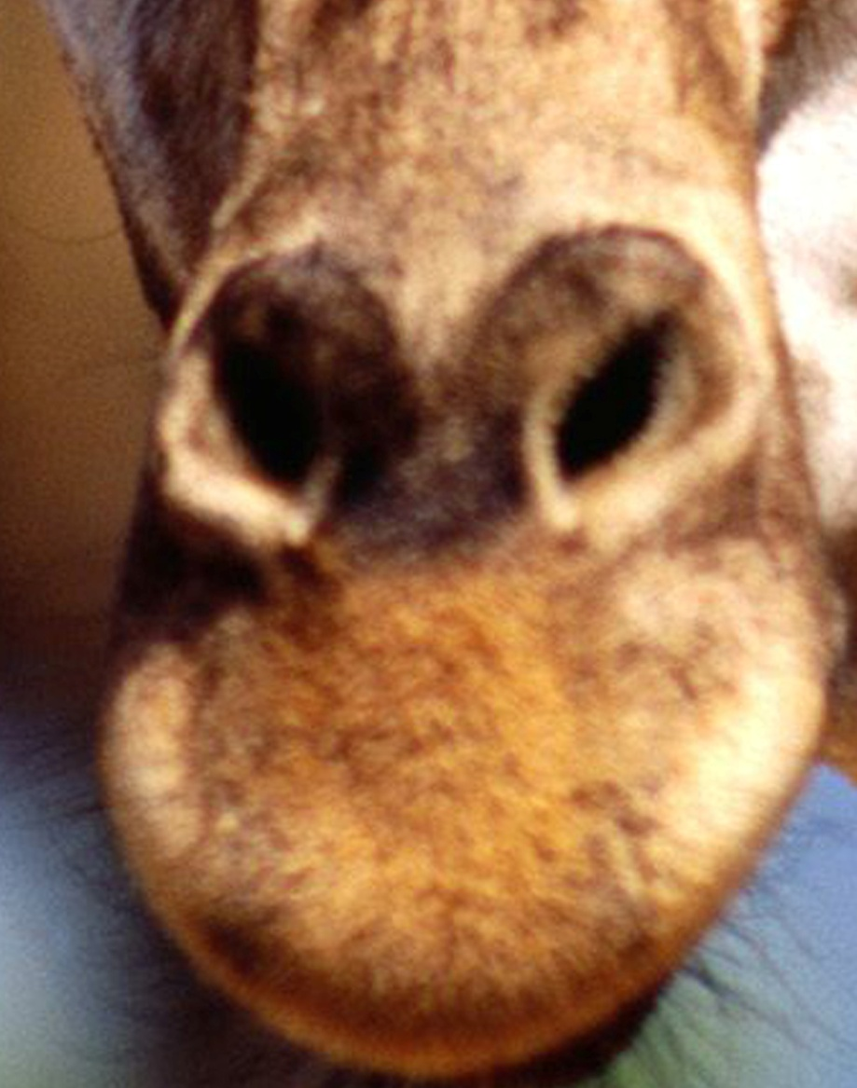
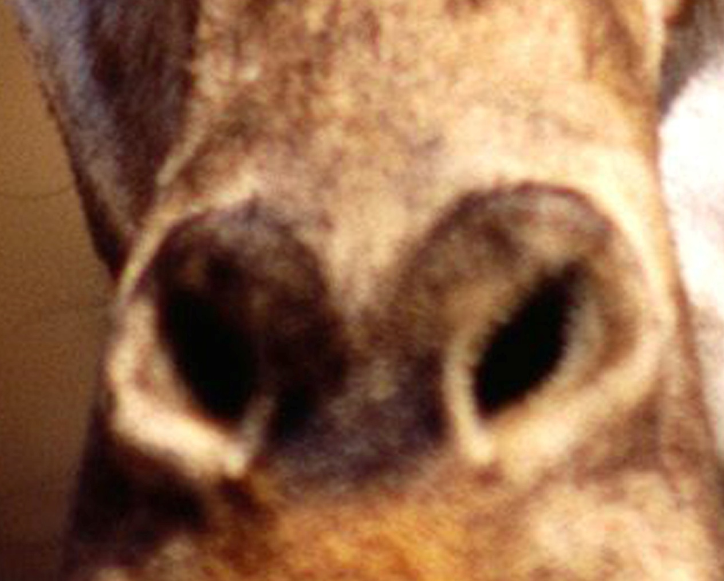
好奇的长颈鹿
猜猜是什么动物吧！

Slide 2
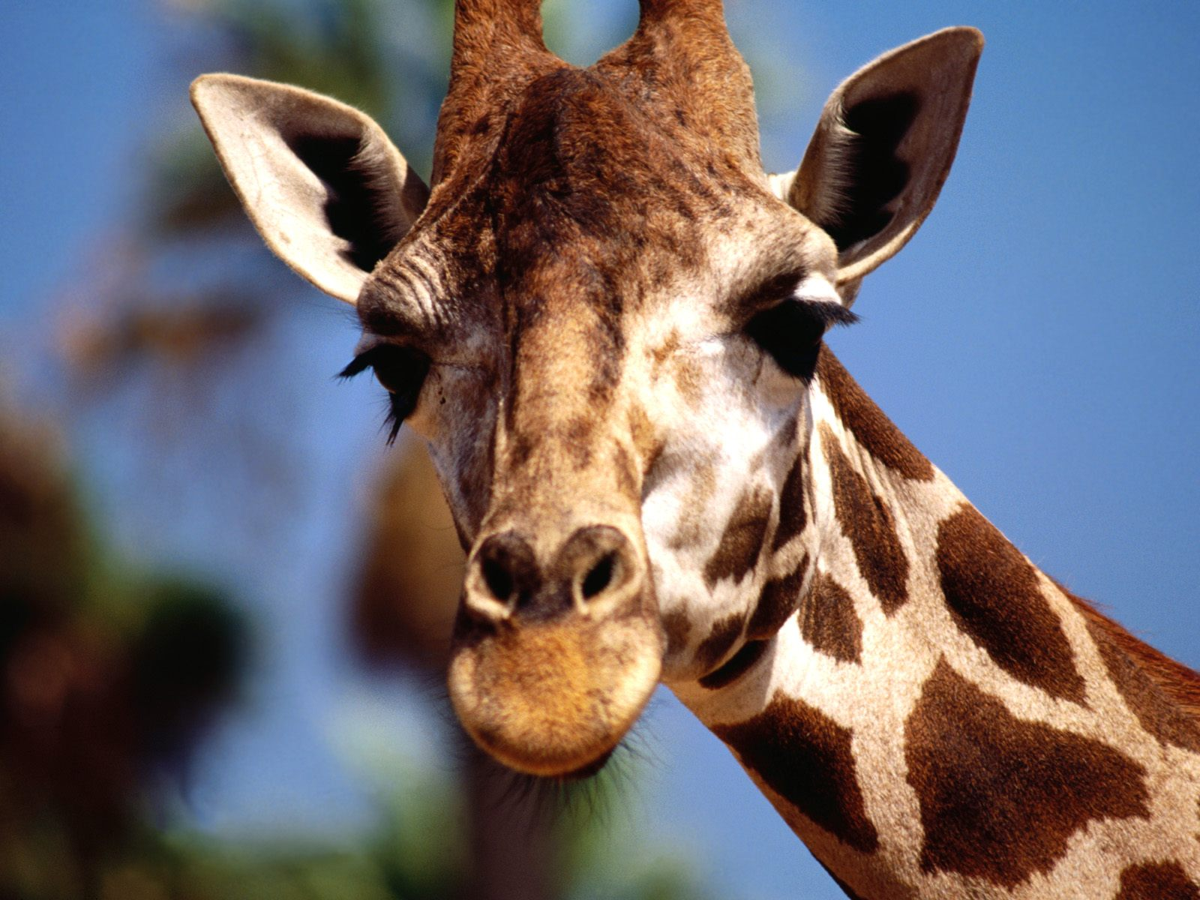
好奇的长颈鹿

Slide 3
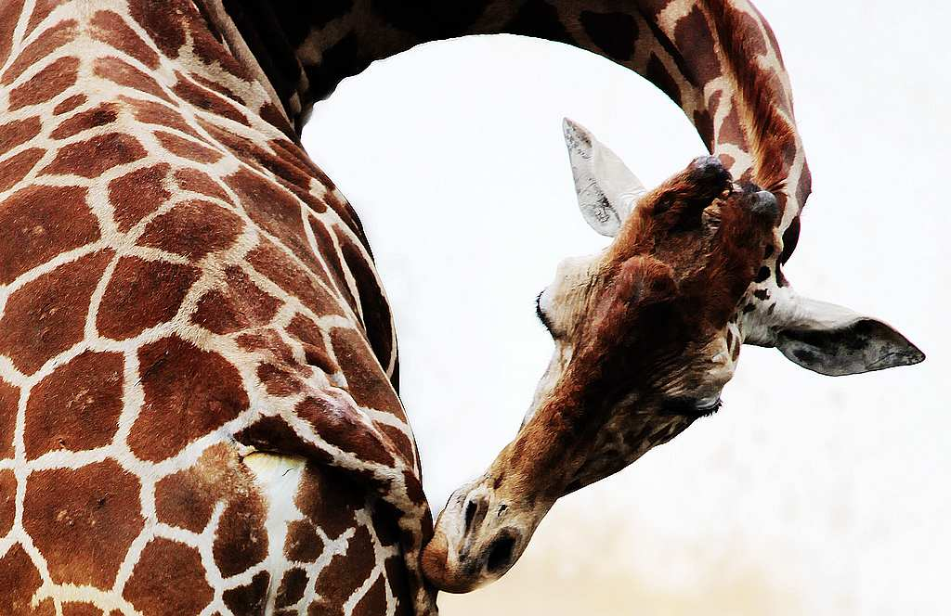
好奇的长颈鹿

Slide 4
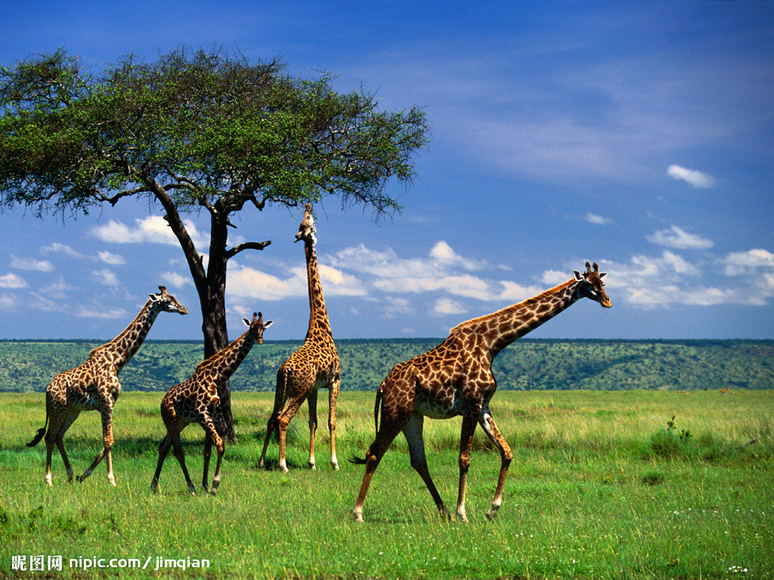
好奇的长颈鹿

Slide 5
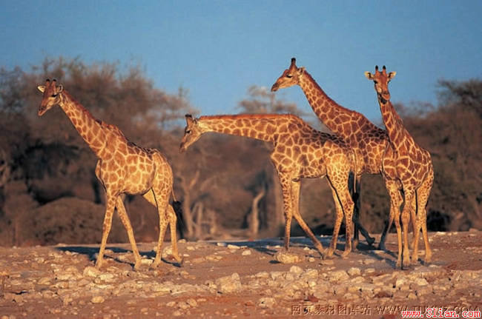
好奇的长颈鹿

Slide 6
好奇的长颈鹿
课后作业布置：
观察长颈鹿的其他特点及它生活的特点，画一幅正在游戏的长颈鹿吧！

Slide 7
好奇的长颈鹿
教学目的：
观察、认知对象特征的重复造型，强调主体的动态、大小、方向和前后的变化。背景用同类色涂色装饰，产生
强烈的对比关系；
提高学生构图的认识，熟悉采用对比色调进行绘画；
教学要点：
构图中遮挡关系与局部绘画的学习；同类色的掌握和对比色调的运用。
教学准备：
不同造型长颈鹿的图片（主要是突出长脖子和头部的）、小黑头、一张8开铜版纸、油性水彩笔、炫彩棒。
教学过程：
导入：
师问：猜一猜，这个是什么动物?
逐步出现长颈鹿的图片，教师语言描述长颈鹿的特点，让孩子来猜。（激发兴趣并深刻记忆长颈鹿的面部特点）
观察、讨论、总结：
用故事引导（长颈鹿帮助小动物们吃高高的树上水果的故事），让学生了解长颈鹿长脖子的用途及面部特点
不同动态长颈鹿图片的评赏（总结长颈鹿面部及脖子的特点）
讨论：长颈鹿与众不同的特点
作业与展示：
提出任务：多只长颈鹿的局部绘画（头部、脖子）
教师示范：引导遮挡、交错的构图，表现不同角度长颈鹿的动态变化。
作业赏评：
学生评价作品构图合理性及长颈鹿的动态特点。
教师引导学生从色彩、构图及材料使用上分析画面的特点。
本课采用设疑导入的方式导入课题，学生在设疑过程中就掌握了长颈鹿的特点，绘画的时候很轻松。对前面构
图、色彩的课程有一个小结性的展示，成果不错。

Slide 8
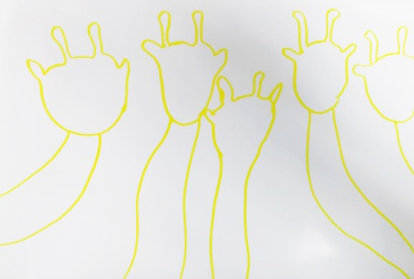
鳄鱼——（绘画步骤）

Slide 9
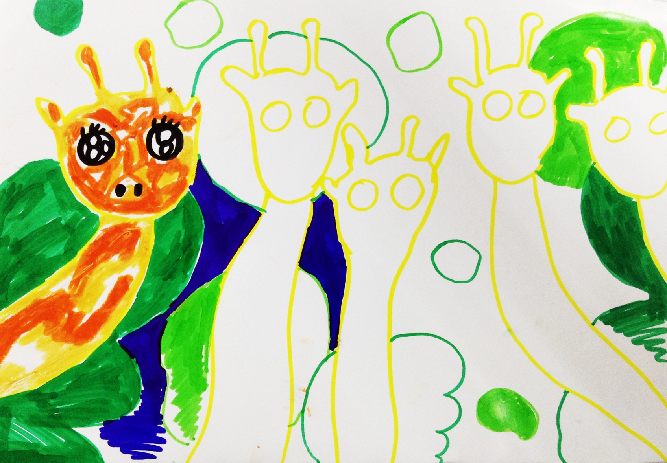
好奇的长颈鹿
——（绘画步骤）

Slide 10
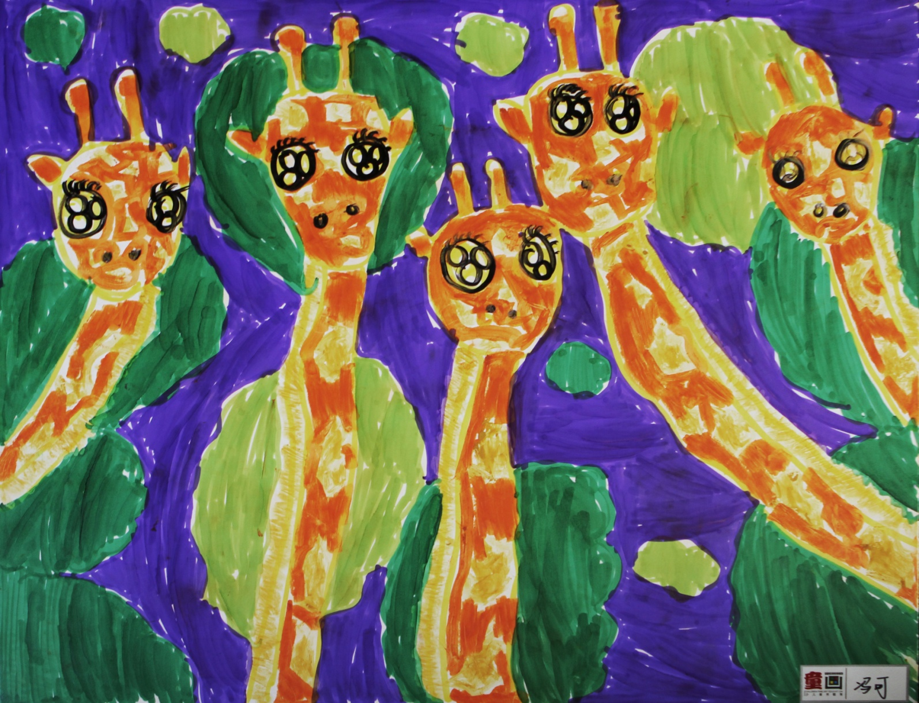
好奇的长颈鹿——（绘画步骤）

Slide 11
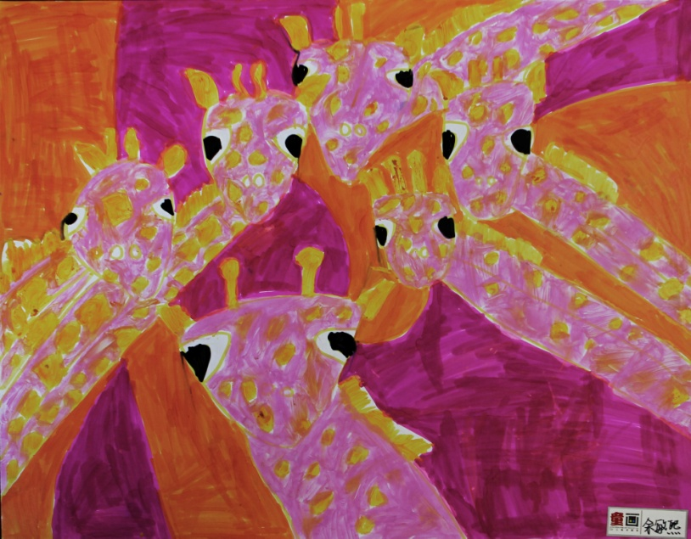
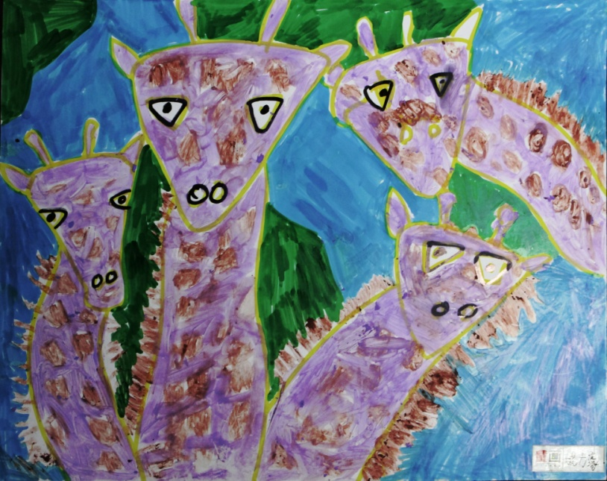
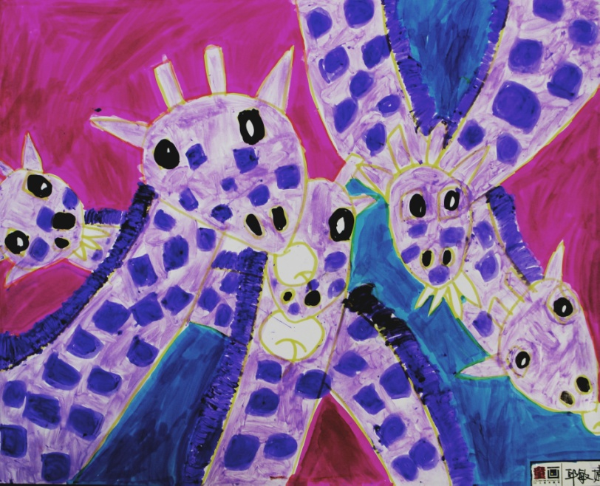
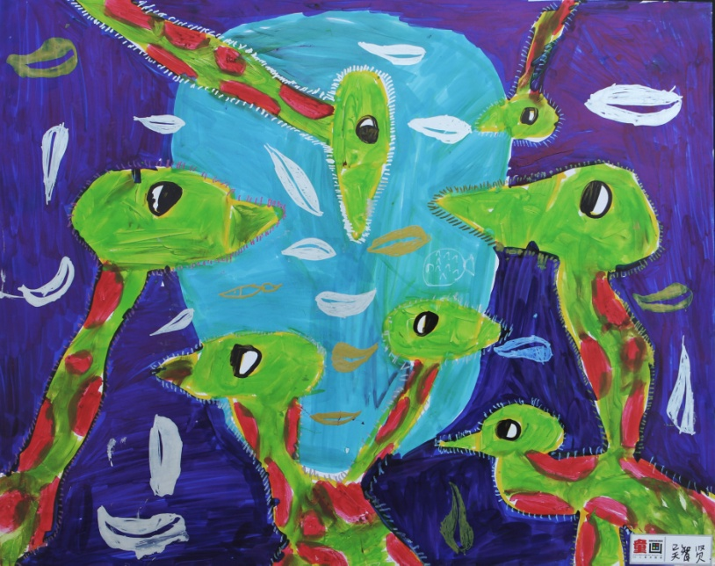
好奇的长颈鹿
（学生作品）

